Slide 1
卒論実験流れ

Slide 2
パソコンの前に座ってもらう

Slide 3
実験の目的と流れ（同意）

Slide 4
気分評定を行う（紙で）

Slide 5
学籍番号（受験者番号），学年を入力

Slide 6
イヤホンを装着してもらう

Slide 7
①音量チェックは表示画面のボタンでスタート
（テスト音声を流す）

Slide 8
教示
『これから物語が流れます。左耳から流れる音声に集中して，物語を追唱してください。追唱は完璧でなくても問題ありません。』

Slide 9
練習問題（追唱の仕方など）
実験者が遠隔で操作？

Slide 10
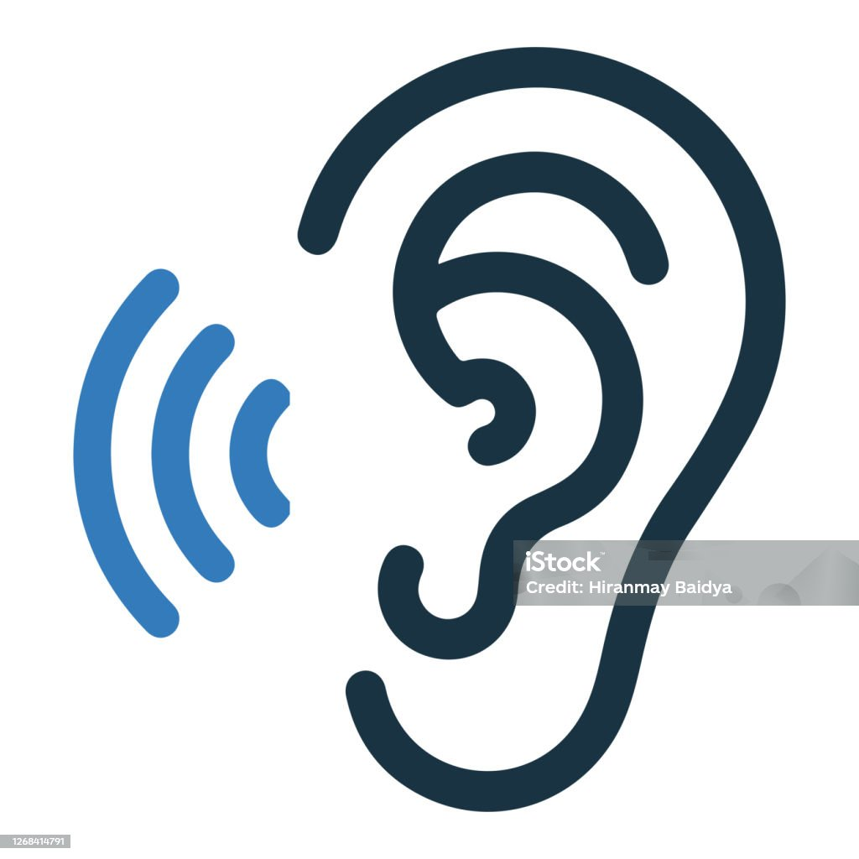
​​①スタートボタンを押して始めてもらう
画面に耳のイラスト（左耳を強調）
​​，ボリューム設ける？

Slide 11
物語の確認テストを行う（紙で）

Slide 12
音声単語に関するテスト（紙）

Slide 13
終了

